Slide 1
Asociación Salesianos Cooperadores Provincia México MEM Sur

Slide 2
En la Provincia hay 30 Centros Locales
Zona Michoacán 4 Centros
Zona Edo. Méx. e Hgo. 9 Centros
Zona Chiapas y Mérida 6 Centros
Zona Puebla, Oax. Tlax. Y Gutiérrez Z. Ver 6 Centros
Zona Cd. México 5 Centros

Slide 3
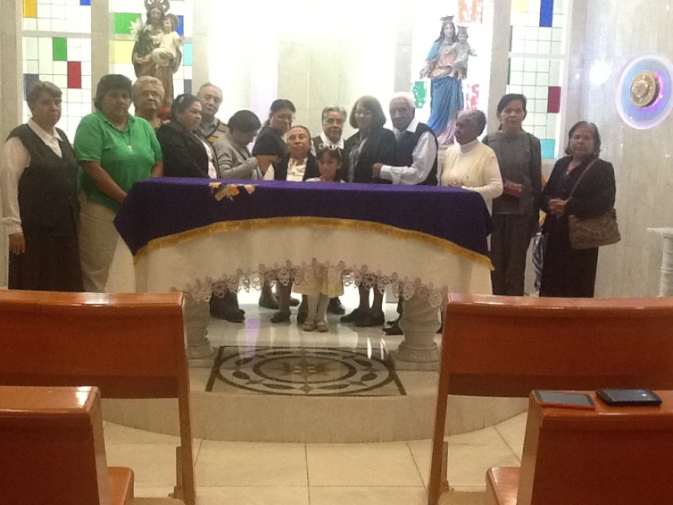
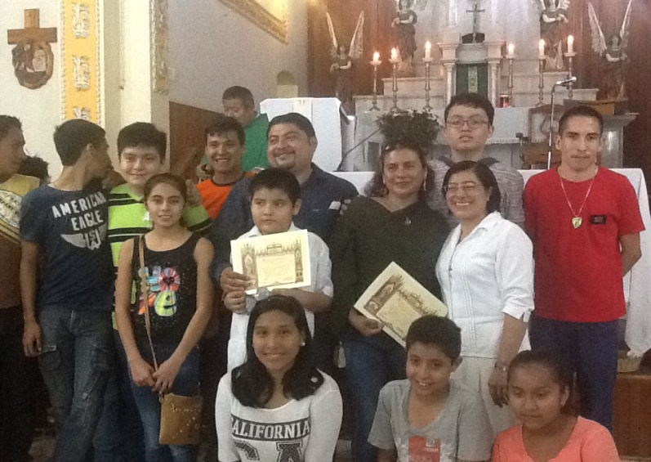
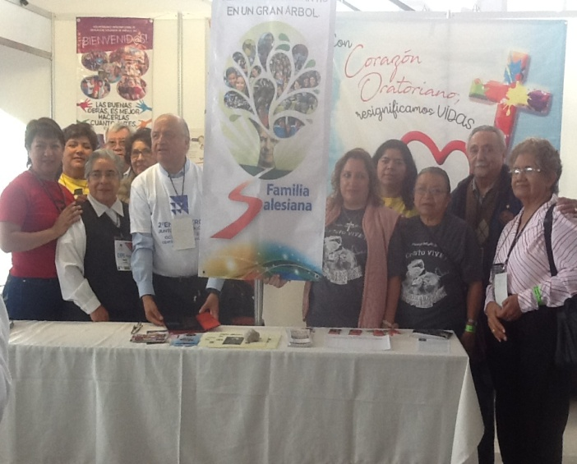
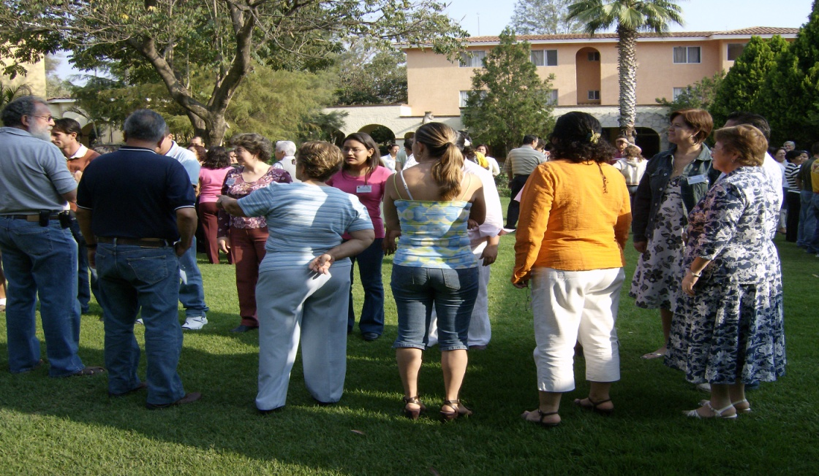
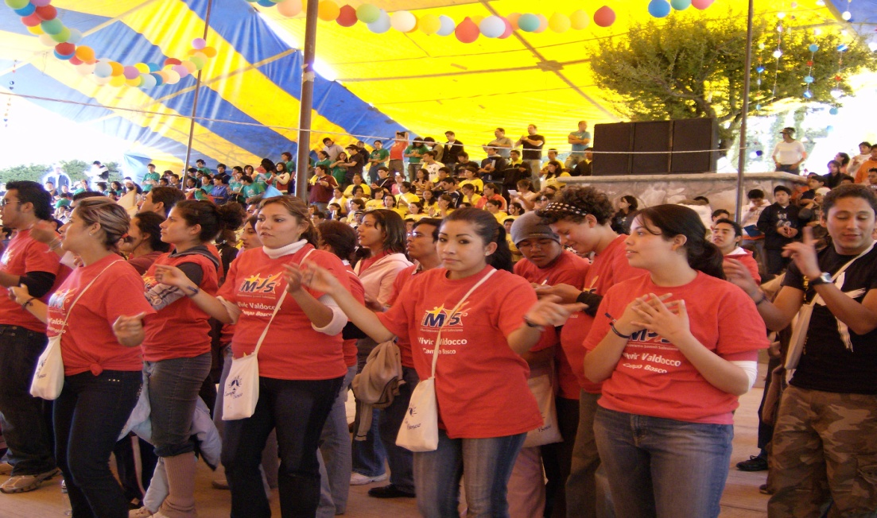
Salesianos Cooperadores 273
Aspirantes a SSCC 105

Slide 4
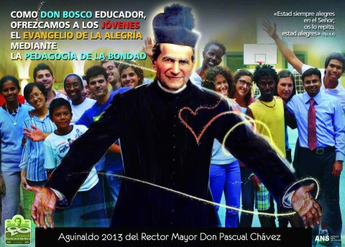
Zona Michoacán 4 Centros
Apostolados
Atencion Oratorios, Pastoral juvenil, Pastoral Penitenciaria, Catequesis, Clases de Biblia, Pastoral Familiar, Docencia, Formacion humana, cristiana y apoyo emocional en el DIF. Opcion preferencial

Slide 5
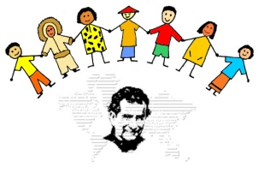
Zona Estado de Mexico e Hidalgo
Apostolados:
Apostolado en Tutelar juvenil, Formación grupos de ADS y MJS, Catequesis, Pastoral social, Docencia, Oratorios, Liturgia.

Slide 6
Zona Chiapas y Mérida.
Apostolados:
Catequesis indígena, Pastoral social, Pastoral penitenciaria, Oratorios, catequesis, Ministros extraordinarios de la Eucaristía, Clases Biblia, Animación Juanitos y MJS

Slide 7
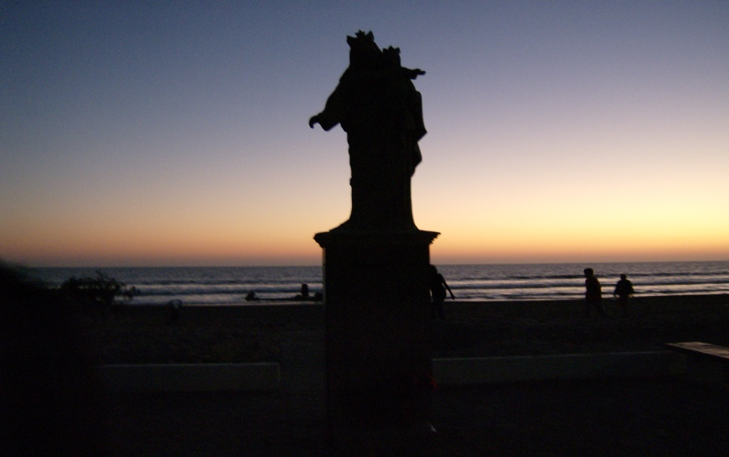
Zona Puebla, Tlaxcala y Gtz. Zamora
Apostolados: Instrucción Bíblica, Liturgia, Evangelización por medio del Rosario, Oratorios, Pastoral Penitencia, Pastoral Juvenil, Catequesis, Vivencias con Cristo y Ministro Extraordinario de la E.

Slide 8
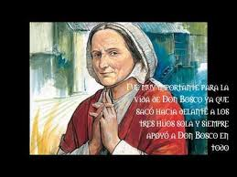
Zona Ciudad de México
Apostolados: Opción preferencial, Escuela de Pastoral, Animación Grupos de ADMA y Oración

Slide 9
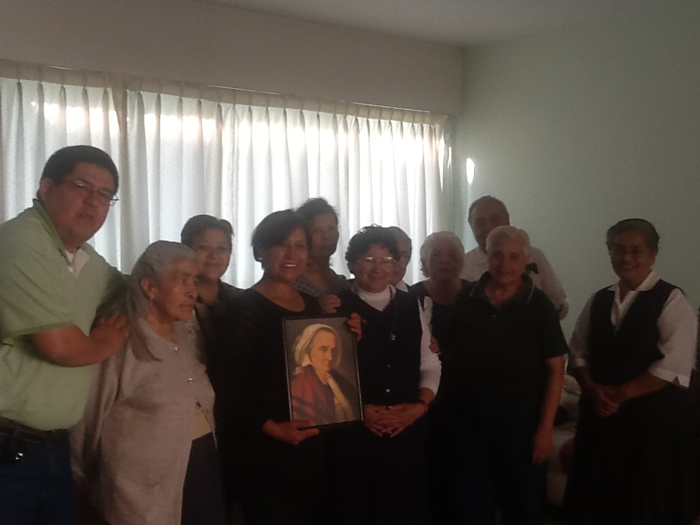
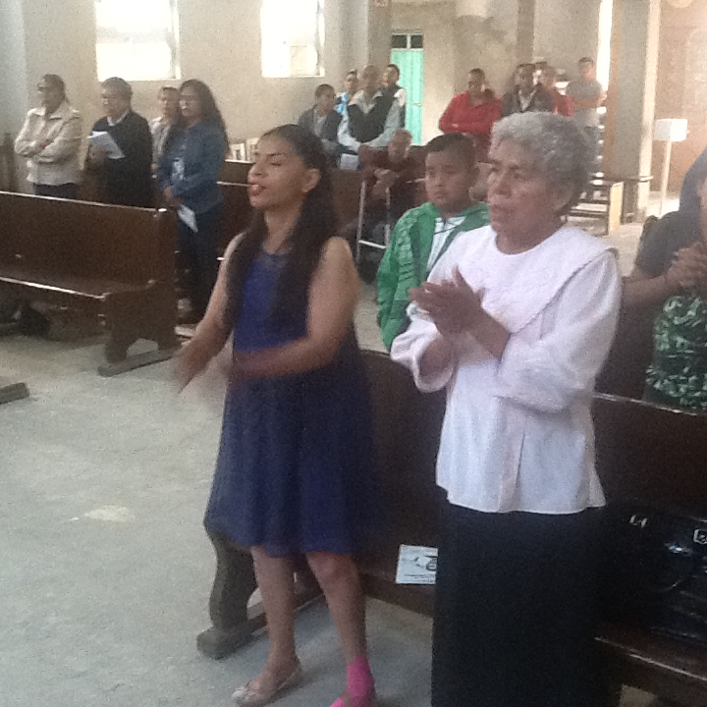
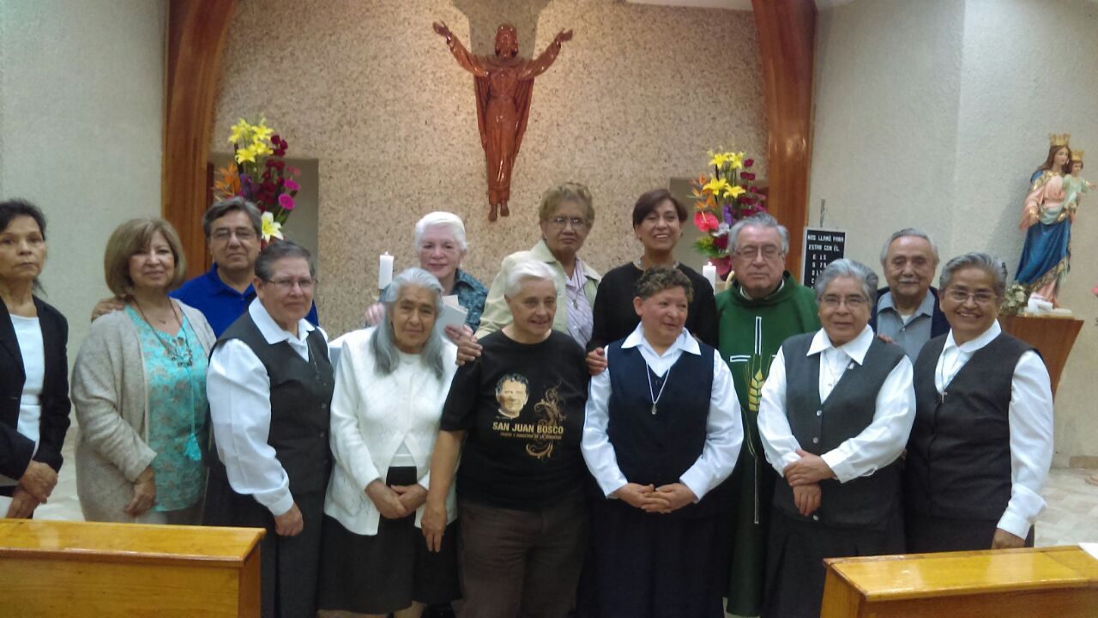
GRACIAS

